Slide 1
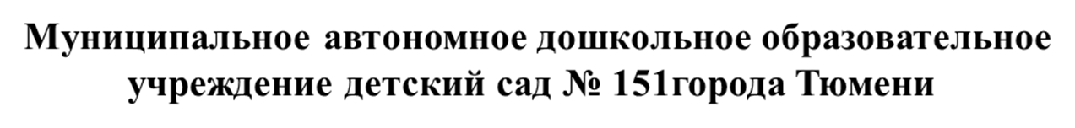

Опыт работы на тему: «Дидактические игры, как средство развития памяти у детей старшего дошкольного возраста»
Выполнила воспитатель:
Костылева
Елена Викторовна
Тюмень, 2023

Slide 2
Актуальность
В период детства память является одной из основных, ведущих функций психики. От неё зависит построение все остальных функций психики. Именно память, а не мышление, в том числе не абстрактное мышление, является отправной точкой психического развития ребёнка.
Усвоение знаний об окружающем мире и о себе, овладение нормами поведения, приобретение умений, навыков, привычек – все это связано с работой памяти. Именно в дошкольном возрасте происходит активная подготовка ребенка к школьному обучению. Поэтому высокие требования предъявляются к развитию психических функций ребенка, особенно важно в этом возрасте развивать память.
Проблему развития памяти у детей исследовали в своих трудах Л. С. Выготский, П. П. Блонский, Л. М. Житникова, П. И. Зинченко, Н. А. Корниенко, З. М. Истомина, С. Г. Бархотова и другие авторы. Развитие памяти начинается у детей с выделения ими специальных задач на запоминание и припоминание. При этом важной частью развития произвольных процессов памяти является высокий уровень развития непроизвольной памяти.
Если активно формировать приемы логического запоминания у детей, то возможности их памяти раскроют огромный потенциал в процессе целенаправленного обучения.
Развитие памяти происходит в разных видах деятельности дошкольника. Большую помощь дошкольникам в умении управлять собой оказывают дидактические игры, позволяющие создать игровую мотивацию, подчинить запоминание близкой и понятной ребенку цели. Их роль в развитии теоретических действий памяти актуальна. Об этом говорят педагоги и психологи (А. В. Запорожец, А. Н. Леонтьев, А. А. Люблинская, Д. Б. Эльконин, выделяя игру как ведущую деятельность этого возраста.
Процесс совершенствования памяти ребенка идет совместно с развитием речи. Поэтому дидактические игры, развивающие речь, способствуют развитию памяти ребенка.

Slide 3
Цели и задачи
Цель опыта:
развивать память используя дидактические игры у детей старшего дошкольного возраста.
Задачи:
• учить детей овладевать приемами запоминания информации используя дидактические игры;
• развивать у детей память, речь, мышление, воображение, внимание;
• привлекать родителей к организации воспитательно-образовательной работы с детьми в этом направлении.

Slide 4
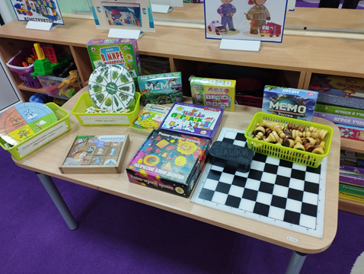
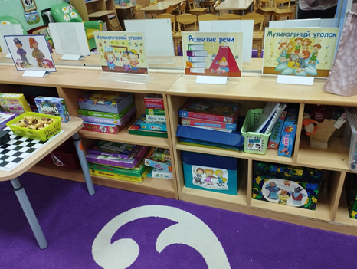
Предметно-развивающая среда
Для развития памяти, познавательного интереса, творческого проявления большое значение имеет создание предметно – развивающей среды. В старших группах нашего детского сада для этого направления созданы уголки познания, в которых располагаются различные дидактические игры и пособия, направленные на развитие памяти и других мыслительных процессов. Дети используют счётные палочки и палочки Кюизенера, блоки Дьенеша, кубики «Сложи узор», головоломки («Танграм», «Колумбово яйцо»), логические фигуры и настольно – печатные игры математического содержания («Уголки», «Форма и цвет», «Считай-ка» и другие), логические задачи и лабиринты, конструкторы и мозаики, шахматы и шашки, а также непосредственно дидактические игры, направленные на развитие памяти такие как «Мемо», «Доббль» и др.

Slide 5
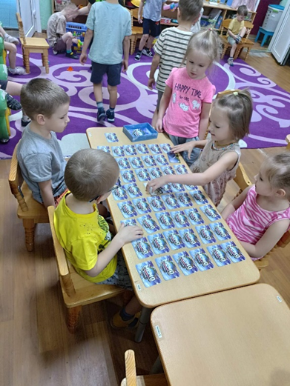
Взаимодействие с детьми
Дидактическая игра – это игра, специально организованная воспитателем и привнесенная в процесс познания. Такая игра оснащена необходимыми игрушками, атрибутикой; для нее специально организуется пространство и предметная среда; в содержание игры заложены дидактическая цель, воспитательная задача, которым подчинены все ее компоненты сюжет, ролевое взаимодействие персонажей. При этом воспитатель руководит всей игрой: следит за развитием сюжета, исполнением ролей детьми, ролевыми взаимоотношениями.
Главное в дидактической игре по развитию памяти то, что первоначально сама цель запомнить, припомнить должна иметь для ребенка совершенно конкретный смысл. Далее, необходимо помочь ребенку найти способы запоминания, припоминания, научить его доступным ему приемам.
Воспитатели часто побуждают детей запоминать и воспроизводить. Однако одного лишь требования взрослых недостаточно. Важно, чтобы оно было принято ребенком. А это во многом зависит от отношения детей к заданию. Следовательно, дети учатся выделять и принимать цель запомнить (вспомнить).

Slide 6
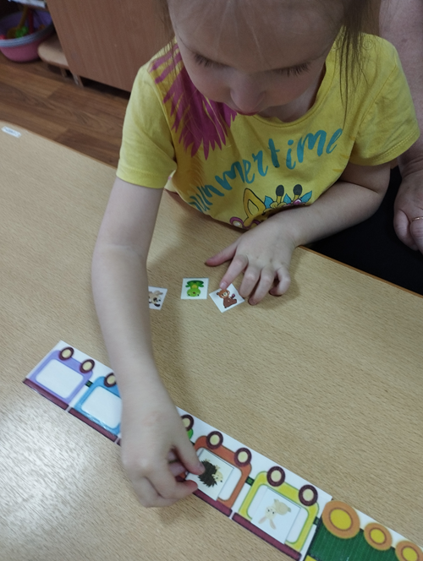
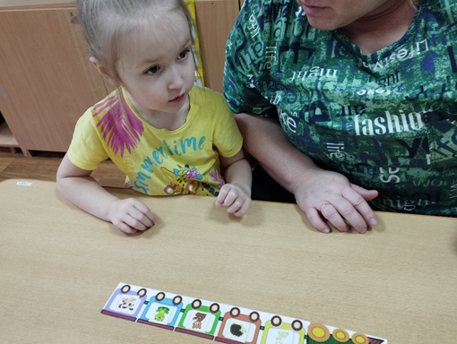
Использование повторения в целях запоминания объясняется тем, что дети постоянно прибегают к нему в своей деятельности, в своих практических действиях с вещами. При запоминании и сохранении материала в памяти большое значение имеет разнообразие повторений. Добиваясь, например, усвоения детьми названия геометрических фигур, воспитатель проводит с детьми дидактические игры («Чудесный мешочек», «Что спрятано?» и т. п. «МЕМО»).

Slide 7
Дидактическая игра используется для обучения детей на разных занятиях и в других сферах.
Например, на занятиях по физкультуре, когда чередуем разные виды ходьбы, даем задание: «Пенечки», «Домики», «Елочки», «Жираф» и т.д. ребенок должен вспомнить и воспроизвести условное движение.
В трудовой деятельности дети, например, должны вспомнить, а в какой же корзинке лежит тот или ной вид конструктора, который они разбросали в течении вечера допустим.
Очень дети любят играть в игру «Новые прятки», когда один ребенок запоминает всех детей, сидящих в кругу на стульчиках и отворачивается. В это время ведущий берет любого ребенка и прячет его за ширмой. Ребенок, который отвернулся, должен повернуться и вспомнить, а какой же ребенок исчез за ширмой. Картотеку игр на развитие памяти можно посмотреть по ссылке:
https://cloud.mail.ru/public/NHoy/JYtBHCceb

Slide 8
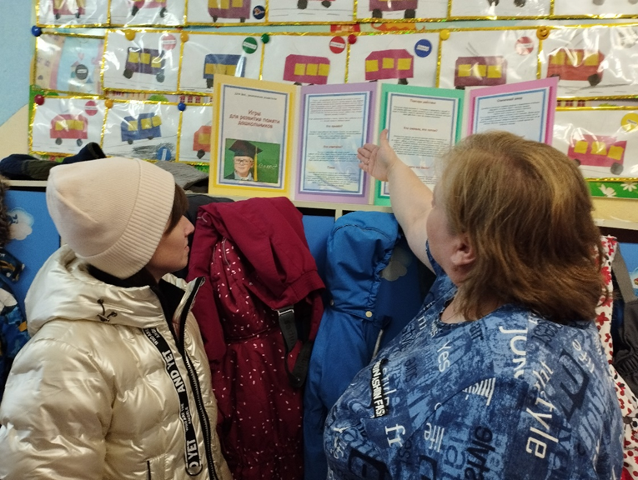
Взаимодействие с родителями
Вся работа по развитию у детей памяти проходит в тесном взаимодействии с родителями, поскольку семья является важнейшей сферой, определяющей развитие личности ребенка в дошкольные годы.
Чтобы выявить просвещенность родителей в рамках темы моего опыта работы, с ними было проведено анкетирование. По результатам анкетирования я определила ряд мероприятий и форм работы с родителями, которые позволили бы мне достичь моей цели.
На собрании родителям были показаны игры, с целью обратить внимание родителей на познавательную сторону развития дошкольников.
Также для родителей проводились индивидуальные беседы с рекомендациями, консультации, оформлялись папки-передвижки, где отражался материал, содержащий игры с детьми на развитие памяти, вывешивалась наглядная информация в уголке «Для вас, родители».

Slide 9
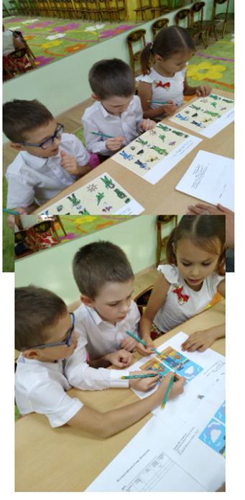
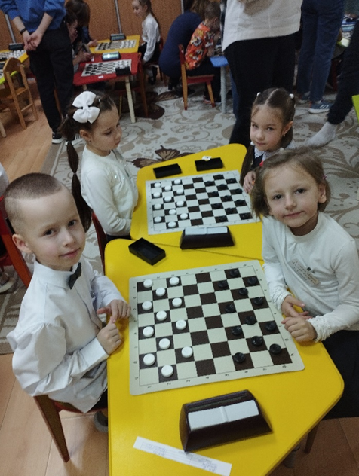
Результативность
Работа приносит удовольствие, когда ты увидишь, что твои воспитанники становятся умными, любознательными, усидчивыми. Принимают участие в городских интеллектуальных конкурсах, таких как «Шашечный турнир», «Почемучки», «Юный математик»

Slide 10
Для того чтобы увидеть, как развивается память у детей, я использовала методику «Запомни рисунки» по Р.С. Немову, с целью исследования уровня развития памяти и выявила ряд критериев, которые помогли мне оценить индивидуальную динамику и перспективы развития каждого ребенка.
Таблица результатов диагностики по теме опыта работы
Диагностика на 2021-2022 учебный год
Начало года | Конец года
Высокий – 0 % Средний – 44 % Низкий – 56 % | Высокий – 18 % Средний – 60 % Низкий – 22 %
Диагностика на 2022-2023учебный год
Начало года | Конец года
Высокий – 18 % Средний – 60 % Низкий – 22% | Высокий – 38 % Средний – 60 % Низкий – 2 %

Slide 11
Перспектива
Создавая в группе необходимую развивающую среду, способствующую развитию памяти, учитывая возрастные особенности детей, получив поддержку и помощь родителей, специалистов детского сада я смогла добиться поставленной цели. Таким образом, в результате проделанной работы пришла к заключению, что целенаправленная, систематическая и планомерная работа по развитию памяти у детей старшего дошкольного возраста способствует формированию интеллектуальных способностей, положительно влияет на речевые зоны коры головного мозга, а самое главное – способствует сохранению физического и психического здоровья ребенка.
Считаю необходимым и в дальнейшей своей работе использовать дидактические игры, расширяя работу по развитию памяти и другими видами деятельности.
Планирую повышать свои педагогические знания в этом направлении, знакомиться с новинками методической литературы, показывать открытые занятия на город, просвещать родителей по этой теме, пополнять развивающую среду новыми пособиями и играми.

Slide 12
Список литературы
1. Выготский Л. С. Лекции по психологии. Психологические механизмы в детском возрасте. – М. : Говорящая книга, 2012. – 0 с.
2. Венгер Л. А., Мухина В. С. Психология. - М. : Просвещение, 2001 – 247с.
3. Зинченко П. И. Непроизвольное запоминание – М. : Директ-Медиа, 2010.
4. Игра в жизни дошкольника : пособие для педагогов учреждений дошк. образования / Е. А. Панько [и др. ]; под ред. Я. Л. Коломинского, Е. А. Панько. - Минск: Нац. ин-т образования, 2012. – 184с
5. Истомина З. М. Возрастные и индивидуальные различия в соотношении разных видов и сторон памяти в дошкольном детстве. / Возрастные и индивидуальные различия памяти – М. : Просвещение, 1967.
6. Казанская К. О. Детская и возрастная психология. Конспект лекций – Томск: А-Приор, 2010 г.
7. Каменская В. Г. Детская психология с элементами психофизиологии. – М. : Форум, 2010 г.
8. Карпова Е. В. Дидактические игры в начальный период обучения. Популярное пособие для родителей и педагогов / Е. В. Карпова. — Ярославль: «Академия развития», 1997.— 240 с., ил.
9. Клацки, Р. Память человека : структура и процессы. — М. : «Наука», 2001.
10. Черемошкина Л.В. Развитие памяти детей. Популярное пособие для родителей и педагогов. - Ярославль: Академия развития, 1996. - 240 с.

Slide 13
Спасибо за внимание!

